Slide 1



华中科技大学
PPT答辩模板
PPT defense template of
Huazhong University of science and technology
指导老师：刺猬先生
答辩人：刺猬先生
明德厚学，求是创新

Slide 2


目录
CONTENTS
01 研究背景
Research background
02 研究目的
research objective
03 研究方法
research method
04 研究结论
research conclusion

Slide 3
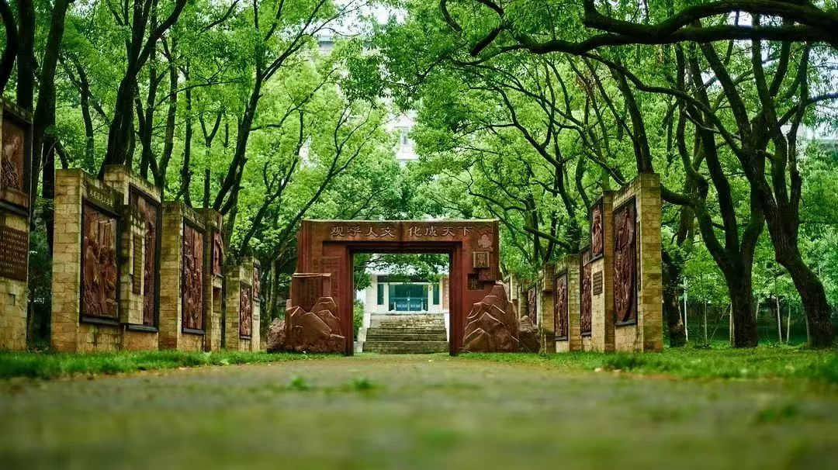
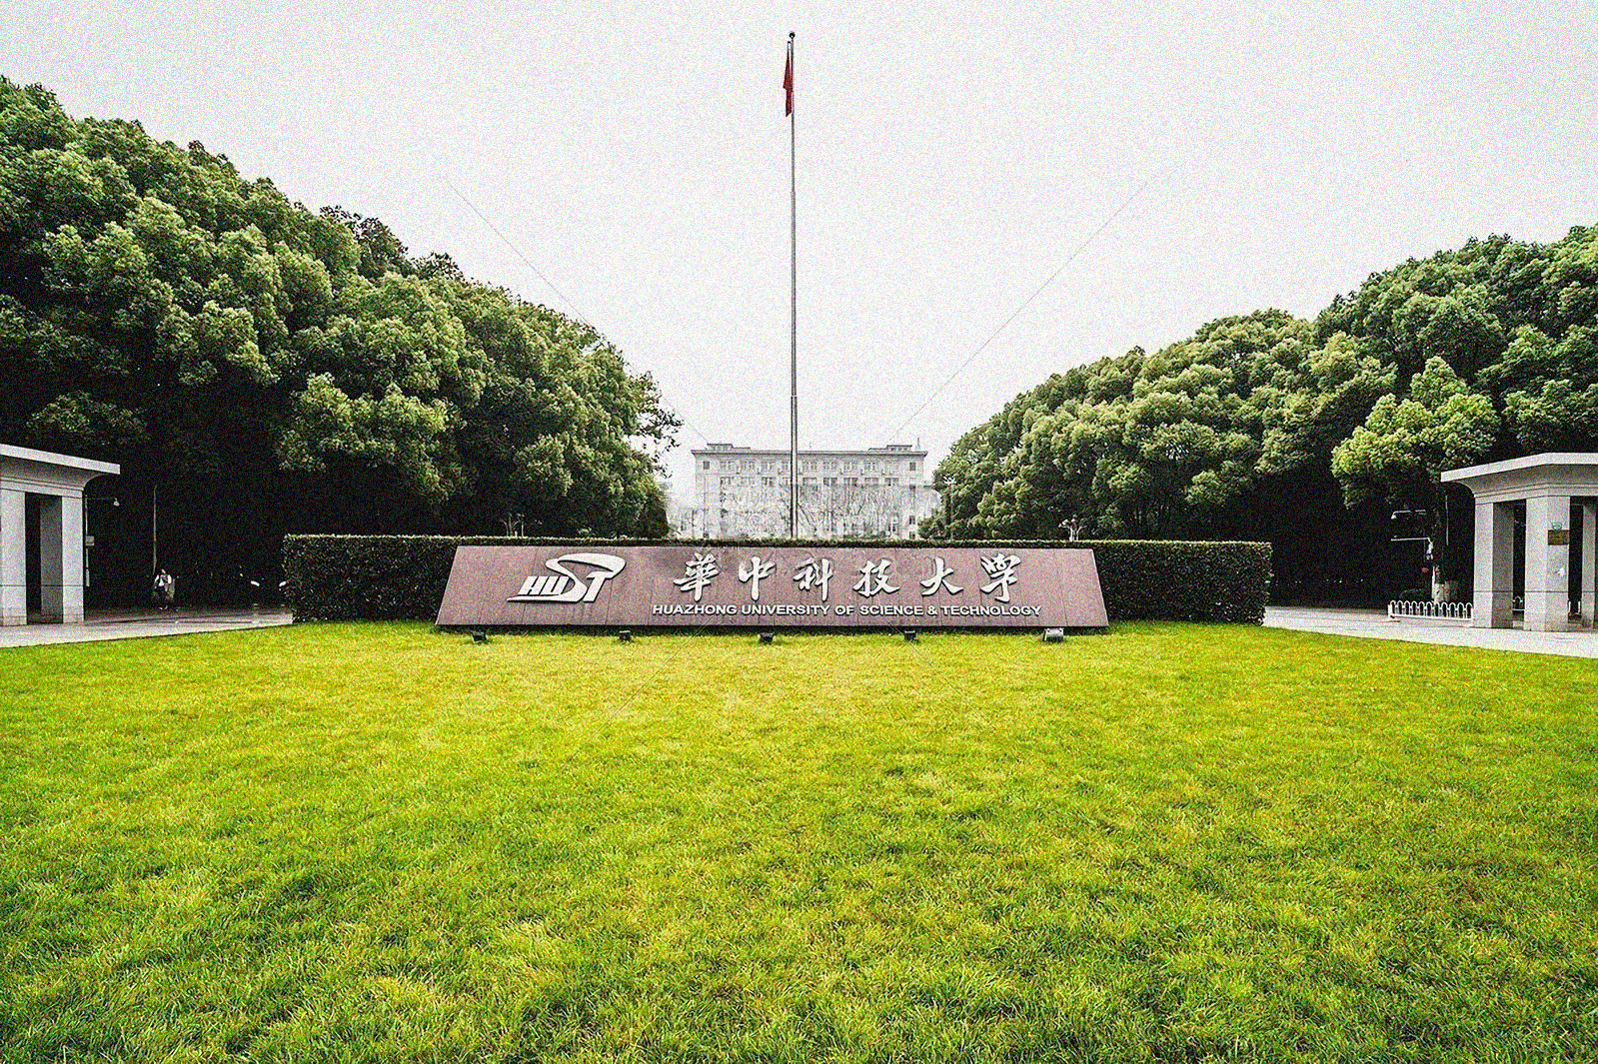
目
录
01 研究背景
02 研究目的
03 研究方法
Research background
research objective
research method
04 研究结论
05 研究分析
06 研究应用
contents
research conclusion
research objective
research method

Slide 4
01
part
研究背景
Research background

Slide 5
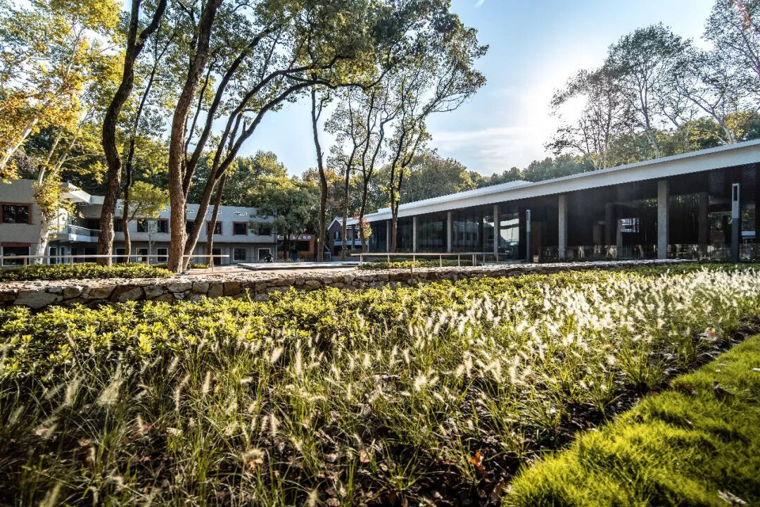
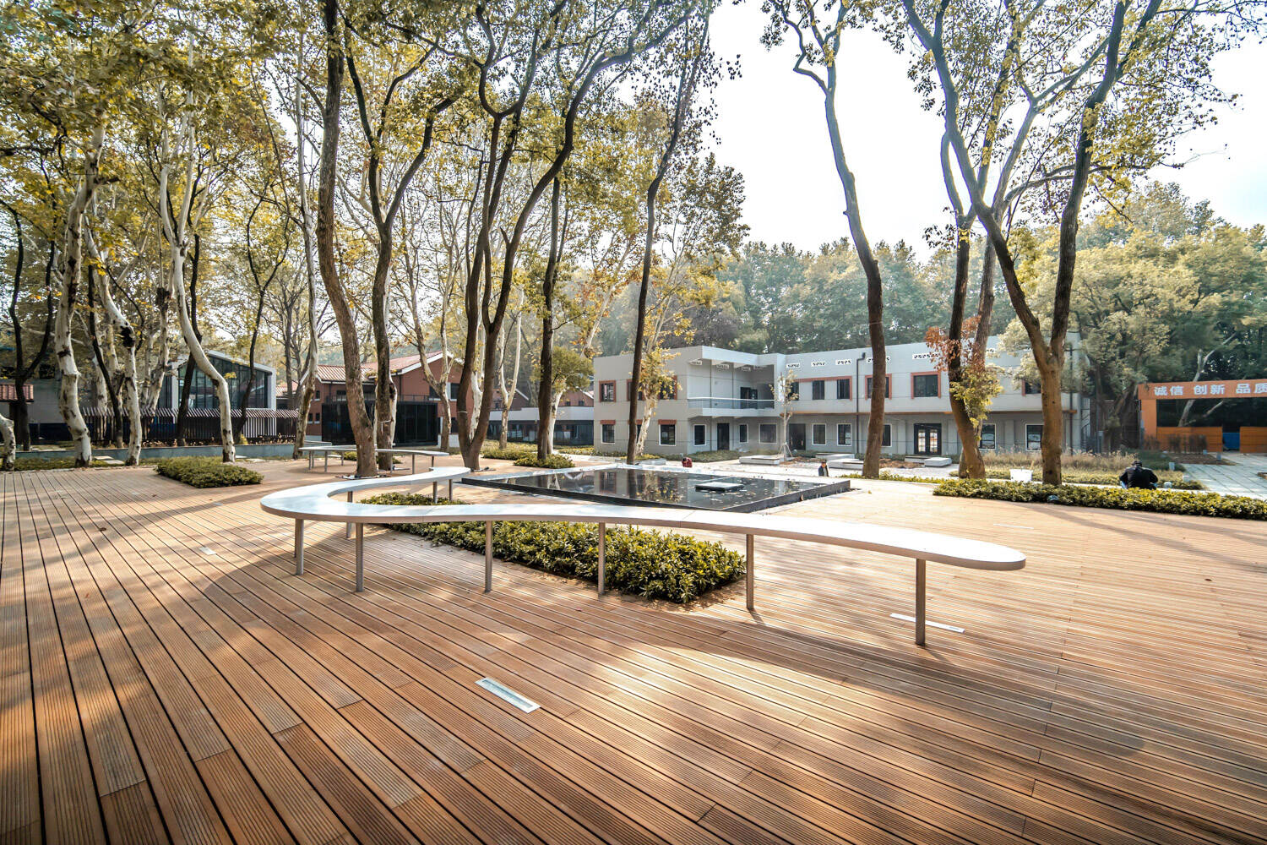
图文关系页
01 标题一
随着我国经济的快速发展，人民的生活水平越来越高，经济问题日益显现，我们不得重视循环敬经济发展的问题。
02 标题二
随着我国经济的快速发展，人民的生活水平越来越高，经济问题日益显现，我们不得重视循环敬经济发展的问题。
03 标题三
随着我国经济的快速发展，人民的生活水平越来越高，经济问题日益显现，我们不得重视循环敬经济发展的问题。

Slide 6

图文关系页
随着我国经济的快速发展，人民的生活水平越来越高，经济问题日益显现，我们不得重视循环敬经济发展的问题。
01 标题一
03 标题三
随着我国经济的快速发展，经济环境效益好，工薪水平逐渐提升，人们越老越多的关注健康问题。
随着我国经济的快速发展，经济环境效益好，工薪水平逐渐提升，人们越老越多的关注健康问题。
02 标题二
04 标题四
随着我国经济的快速发展，经济环境效益好，工薪水平逐渐提升，人们越老越多的关注健康问题。
随着我国经济的快速发展，经济环境效益好，工薪水平逐渐提升，人们越老越多的关注健康问题。

Slide 7
总分关系页
研究背景1
研究背景4
随着我国经济的快速发展，人民的生活水平越来越高，经济问题日益显现，我们不得重视循环敬经济发展的问题。
随着我国经济的快速发展，人民的生活水平越来越高，经济问题日益显现，我们不得重视循环敬经济发展的问题。
问题
研究背景
研究背景2
研究背景5
随着我国经济的快速发展，人民的生活水平越来越高，经济问题日益显现，我们不得重视循环敬经济发展的问题。
随着我国经济的快速发展，人民的生活水平越来越高，经济问题日益显现，我们不得重视循环敬经济发展的问题。
Research background
研究背景3
研究背景6
随着我国经济的快速发展，人民的生活水平越来越高，经济问题日益显现，我们不得重视循环敬经济发展的问题。
随着我国经济的快速发展，人民的生活水平越来越高，经济问题日益显现，我们不得重视循环敬经济发展的问题。

Slide 8
02
part
研究目的
research objective

Slide 9
并列关系页
我国经济发展
人民生活水平越来越高
01小标题
02小标题
请输入正文简要归纳内容
请输入正文简要归纳内容
我国经济发展
人民生活水平越来越高
问题
研究目的
我国经济发展
人民生活水平越来越高
Problem research methods
我国经济发展
人民生活水平越来越高
03小标题
04小标题
我国经济发展
人民生活水平越来越高
请输入正文简要归纳内容
请输入正文简要归纳内容

Slide 10

并列关系页
随着我国经济发展,人民生活水平越来越高,经济问题显现。
01 小标题一
02 小标题二
请输入正文简要归纳内容
请输入正文简要归纳内容
随着我国经济发展,人民生活水平越来越高,经济问题显现。
01输入小标题
01输入小标题
01输入小标题
随着我国经济的快速发展，人民的生活水平越来越高，经济问题日益显现，我们不得重视循环敬经济发展的问题。
随着我国经济的快速发展，人民的生活水平越来越高，经济问题日益显现，我们不得重视循环敬经济发展的问题。
随着我国经济的快速发展，人民的生活水平越来越高，经济问题日益显现，我们不得重视循环敬经济发展的问题。

Slide 11
并列关系页
随着我国经济发展,人民生活水平越来越高,经济问题显现。
01 标题一
02 标题一
03 标题三
aogaogho
aogaogho
aogaogho
关键词
关键词
关键词
关键词二
关键词二
关键词二
关键词三
关键词三
关键词三

Slide 12
03
part
研究方法
research method

Slide 13
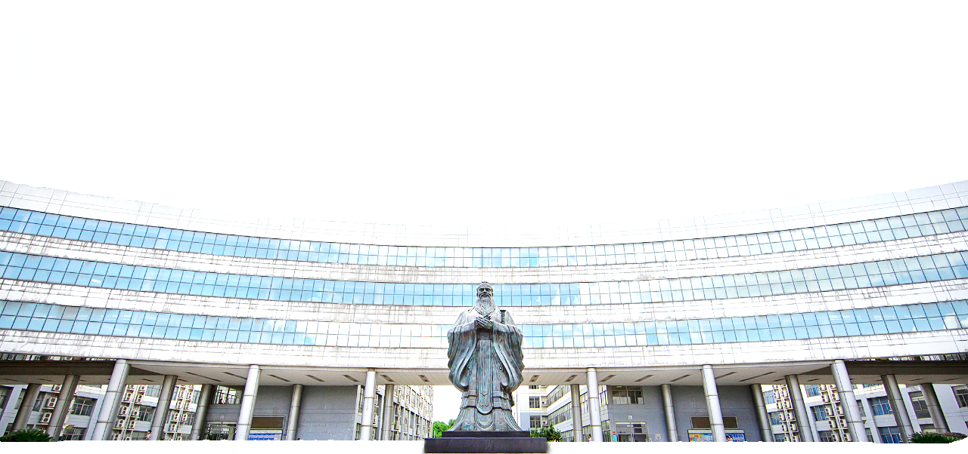
递进关系页
随着我国经济发展,人民生活水平越来越高,经济问题显现。
01小标题
01小标题
01小标题
随着我国经济的快速发展，经济环境效益好，工薪水平逐渐提升，人们越老越多的关注健康问题。
随着我国经济的快速发展，经济环境效益好，工薪水平逐渐提升，人们越老越多的关注健康问题。
随着我国经济的快速发展，经济环境效益好，工薪水平逐渐提升，人们越老越多的关注健康问题。

Slide 14
总分关系页
4
01
确认问题
04
对比结论
请输入正文简要归纳内容
问题研究方法
请输入正文简要归纳内容
Problem research methods
02
建立模型
03
模拟分析
请输入正文简要归纳内容
请输入正文简要归纳内容

Slide 15
总分关系页
4
04
对比结论
请输入正文简要归纳内容
01
确认问题
问题研究方法
Problem research methods
请输入正文简要归纳内容
03
模拟分析
02
建立模型
请输入正文简要归纳内容
请输入正文简要归纳内容

Slide 16
总分关系页
02
建立模型
03
模拟分析
请输入正文简要归纳内容
请输入正文简要归纳内容
01
确认问题
04
对比结论
请输入正文简要归纳内容
请输入正文简要归纳内容
问题研究方法
Problem research methods

Slide 17
04
part
研究结论
research conclusion

Slide 18
图文关系页
标题一
数据分析
随着我国经济的快速发展，人民的生活水平越来越高，经济问题日益显现，我们不得重视循环敬经济发展的问题。
随着我国经济的快速发展，人民的生活水平越来越高，经济问题日益显现，我们不得重视循环敬经济发展的问题。
关键点
关键点
关键点
80%
90%
50%
随着我国经济的快速发展，人民的生活水平越来越高，经济问题日益显现，我们不得重视循环敬经济发展的问题。

Slide 19
并列关系页
随着我国经济发展,人民生活水平越来越高,经济问题显现。
确认问题
01 标题一
分析问题
01
影响因素一
随着我国经济的快速发展，人民的生活水平越来越高，经济问题日益显现，我们不得重视循环敬经济发展的问题。
随着我国经济的快速发展，人民的生活水平越来越高，经济问题日益显现，我们不得重视循环敬经济发展的问题。
02
随着我国经济的快速发展，人民的生活水平越来越高，经济问题日益显现，我们不得重视循环敬经济发展的问题。
影响因素二
随着我国经济的快速发展，人民的生活水平越来越高，经济问题日益显现，我们不得重视循环敬经济发展的问题。
50%小学生
20%青少年
30%老年人

Slide 20
并列关系页
随着我国经济发展,人民生活水平越来越高,经济问题显现。
此处小标题
此处小标题
此处小标题
abcdefghlk
abcdefghlk
abcdefghlk
关键点一
关键点一
关键点一
关键点二
关键点二
关键点二
关键点三
关键点三
关键点三

Slide 21
总分关系页
问题
研究方法
问题
研究方法
01 方法一
03 方法三
01 方法一
03 方三
Problem research methods
请输入正文简要归纳内容
请输入正文简要归纳内容
请输入正文简要归纳内容
请输入正文简要归纳内容
02 方法二
02 方法二
请输入正文简要归纳内容
请输入正文简要归纳内容

Slide 22
谢谢！
明德厚学，求是创新
PPT defense template of
Huazhong University of science and technology
指导老师：刺猬先生
答辩人：刺猬先生
明德厚学，求是创新

Slide 23
对比关系页
标题一
01 标题一
请输入正文简要归纳内容
请输入正文简要归纳内容
01
01
标题一
结论一
理论分析
结论一
实际分析
02 标题一
请输入正文简要归纳内容
请输入正文简要归纳内容
research conclusion
research conclusion
标题三
03 标题三
请输入正文简要归纳内容
请输入正文简要归纳内容

Slide 24
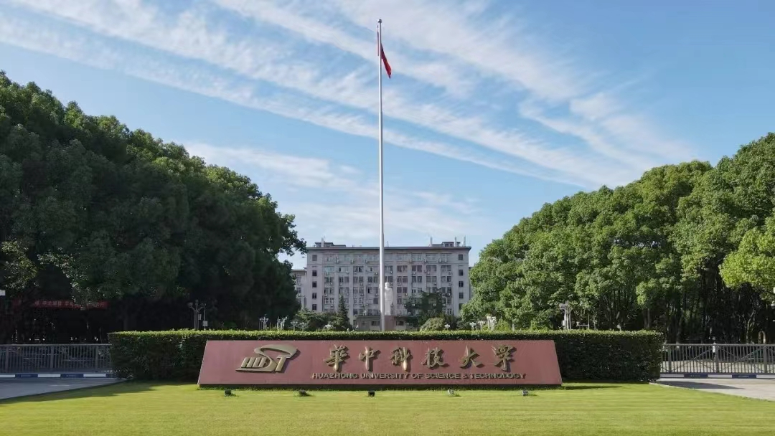
时间轴页
20XX年X月
20XX年X月
随着我国经济的快速发展，人民的生活水平越来越高。
随着我国经济的快速发展，人民的生活水平越来越高，经济问题日益显现，我们不得重视循环敬经济发展的问题。
20XX年X月
随着我国经济的快速发展，人民的生活水平越来越高，经济问题日益显现，我们不得重视循环敬经济发展的问题。
20XX年X月
20XX年X月
随着我国经济的快速发展，人民的生活水平越来越高，经济问题日益显现，我们不得重视循环敬经济发展的问题。
随着我国经济的快速发展，人民的生活水平越来越高，经济问题日益显现，我们不得重视循环敬经济发展的问题。

Slide 25
谢谢！
THANKS
指导老师：刺猬先生
答辩人：刺猬先生
明德厚学，求是创新

